Slide 1
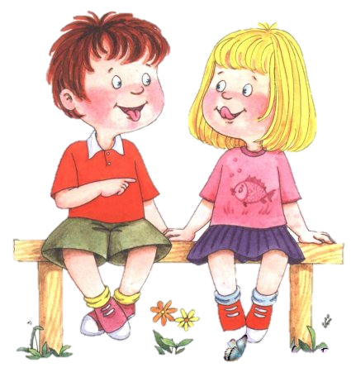
Артикуляционная
гимнастика
Выполнила воспитатель первой категории МБДОУ д/с «Теремок»: Первакова Н.В.

Slide 2
Для чего нужна артикуляционная гимнастика
Важную роль в формировании правильного произношения
звуков играет чёткая, точная, координированная работа артикуляционного аппарата. Для выработки полноценных
движений губ, языка, челюсти полезна артикуляционная гимнастика – совокупность специальных упражнений, направленных на укрепление мышц артикуляционного аппарата, развитие силы, подвижности и дифференцированности движений органов, участвующих в речевом процессе.
Правильное произношение звуков наряду с богатым словарным запасом и грамматически верной, хорошо развитой, связной речью является одним из основных показателей готовности ребёнка к школьному обучению.
Общеизвестно, что недостатки устной речи могут привести к плохой успеваемости, поэтому работать над их устранением нужно с раннего детства.

Slide 3
Причины, по которым необходимо заниматься артикуляционной гимнастикой
Благодаря своевременным занятиям артикуляционной гимнастикой некоторые дети сами могут научиться говорить чисто правильно, без помощи специалиста.
Дети со сложными нарушениями звукопроизношения смогут быстрее преодолеть свои речевые дефекты, когда с ними начнёт заниматься логопед: их мышцы будут уже подготовлены.
Артикуляционная гимнастика очень полезна также детям с правильным, но вялым произношением, про которых говорят, что у них “каша во рту”.
Занятия артикуляционной гимнастикой позволяют всем – и детям и взрослым говорить правильно, чётко и красиво. Надо помнить, что чёткое произношение звуков является основой при обучении письму на начальном этапе.

Slide 4
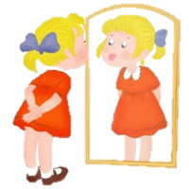
Рекомендации по проведению артикуляционных упражнений
Сначала упражнения надо выполнять медленно, перед зеркалом, так как ребёнку необходим зрительный контроль. После того как малыш немного освоится, зеркало можно убрать. Полезно задавать ребёнку наводящие вопросы. Например: Что делают губы? Что делает язычок? Где он находится (вверху или внизу)?
Затем темп упражнений можно увеличить и выполнять их под счёт. Но при этом следите за тем, чтобы упражнения выполнялись точно и плавно, иначе занятия не имеют смысла.
Лучше заниматься два раза в день (утром и вечером) в течении 5 – 7 минут, в зависимости от возраста и усидчивости ребёнка.
Занимаясь с детьми 3 – 4 летнего возраста, следите, чтобы они усвоили основные движения.
К детям 4 – 5 лет требования повышаются: движения должны быть всё более чёткими и плавными, без подёргиваний.
В 6 – 7 летнем возрасте дети выполняют упражнения в быстром темпе и умеют удерживать положение языка некоторое время без изменений.

Slide 7
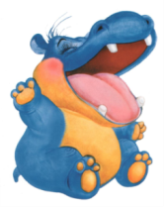
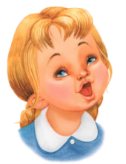
Упражнения для развития подвижности губ
«Бегемотик»
Рот широко открыть. Все зубы видны. Язык спокойно лежит за нижними
зубами. Удержать под счёт от 1 до 5.

Slide 8
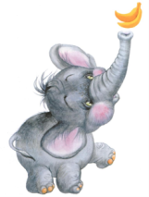
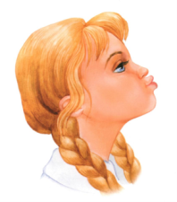
«Хоботок»
Зубы сомкнуты, губы вытянуть хоботком. Удержать под счёт от 1 до 5.

Slide 9
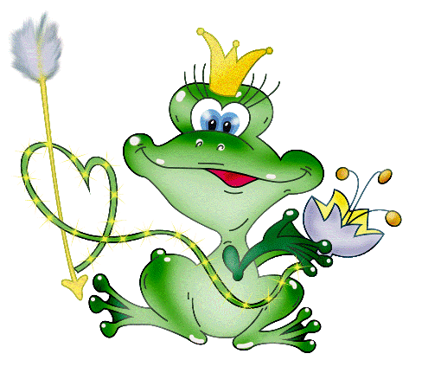
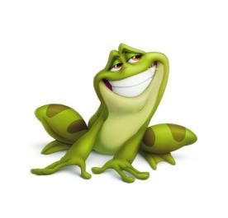
«Лягушки»
Губы растянуть в улыбке. Показать верхние и нижние зубы.
Удержать под счёт от 1 до 5.

Slide 10
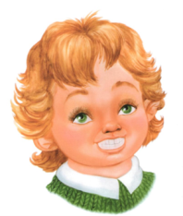
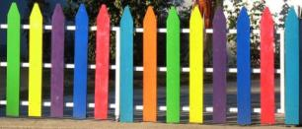
«Заборчик»
Верхнюю губу поднять, нижнюю – опустить.
Показать сомкнутые зубы. Удержать под счёт от 1 до 5.

Slide 11
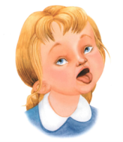
Упражнения для развития подвижности языка
«Лопаточка»
Широкий язык расслабить, положить на нижнюю губу. Следить, чтобы язык не дрожал.
Удержать под счёт от 1 до 5.

Slide 12
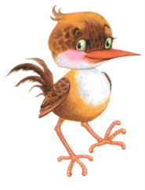
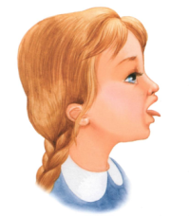
«Иголочка»
Рот широко открыть. Все зубы видны. Напряженный язык высунуть
далеко вперёд, сделать его узким. Удержать под счёт от 1 до 5.

Slide 13
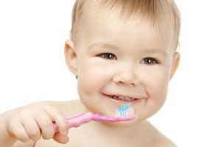
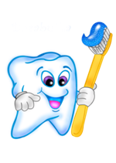
Удержать под счёт от 1 до 5.
«Чистим зубки»
Рот приоткрыт, видны все зубы. Язычком почистить верхние зубы с внутренней и внешней сторон
(движениями вверх - вниз). Нижняя челюсть
неподвижна. Выполнять под счёт от 1 до 5.

Slide 14
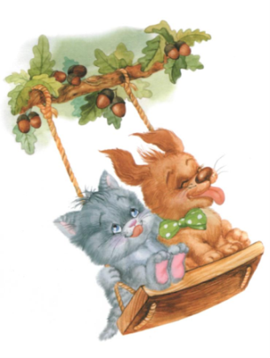
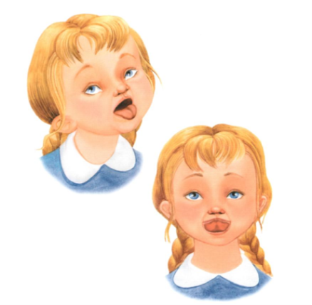
Выполнять под счёт от 1 до 5.
«Качели»
Высунуть узкий язычок. Кончиком язычка
тянуться поочерёдно, то к
верхним зубам, то к нижним.
Рот не закрывать.
Нижняя губа не
натягивается на нижние зубы.
Нижняя челюсть неподвижна. Выполнять
под счёт от 1 до 5.

Slide 15
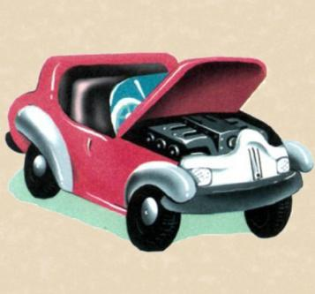
«Заведём моторчик»
Рот широко открыть, улыбнуться, язык вверх, и с силой ударять
кончиком языка по бугоркам за верхними зубами, произносить быстро:
«Дын, дын, дын, дын», ускоряя темп.

Slide 16
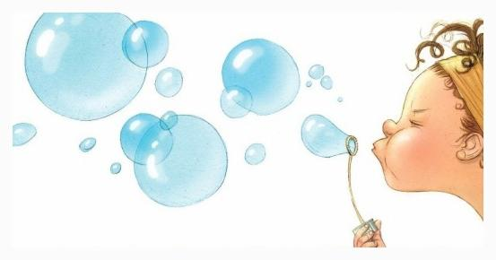
Упражнения на развитие речевого дыхания
Как известно, произношение звуков речи тесно связано с дыханием. Правильное речевое дыхание
обеспечивает нормальное звукообразование, создаёт условия для поддержания громкости речи, чёткого с
соблюдения пауз, сохранение плавности речи и интонационной выразительности.
Для всех упражнений: вдох через нос – выдох через рот. Щёки надуваются. Плечи не поднимаются.
Темп выполнения – медленный. Количество повторений не более
«Мыльные пузыри»

Slide 17
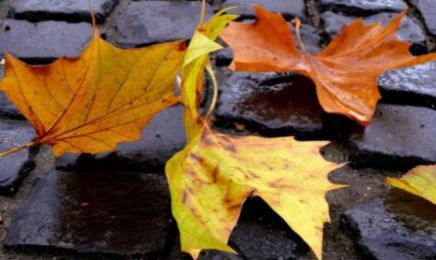
«Сдуй листочек»
Вырезать из тонкой бумаги листочек (бабочку, лягушку, снежинку и
т.д.), положить на ладонь ребёнка. прямая ладонь поднята на уровень
рта: расстояние от губ 10 -15 см. плавно выдыхая через «хоботок» сдуть
листок с ладони.

